Slide 1
第3课 顺序结构

Slide 2
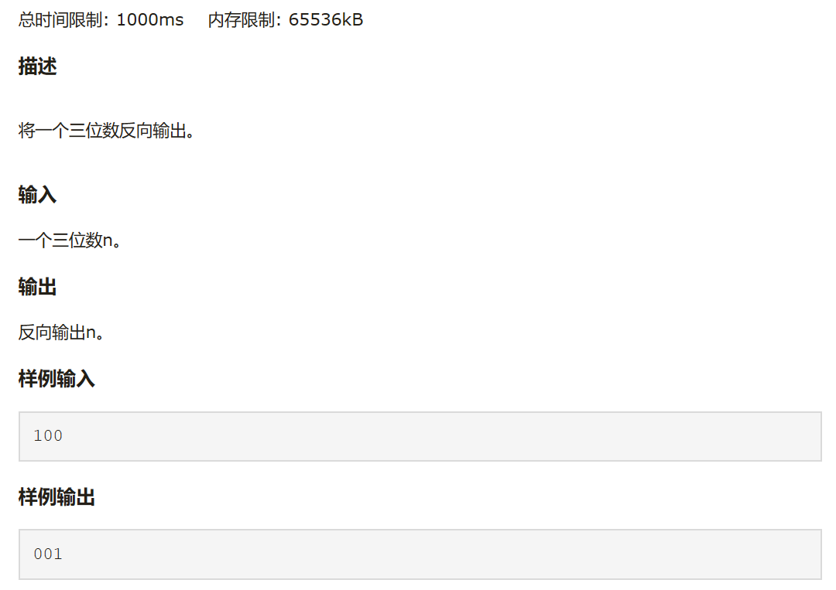
例1. 输入一个三位正整数，反向输出该三位数。

Slide 3
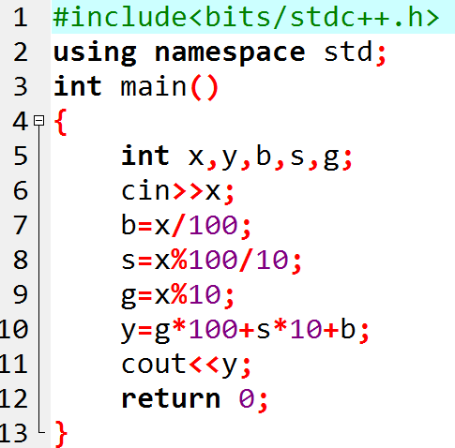

Slide 4
赋值语句
1、一般格式：变量=表达式;
比如：int a,b=2,c;
double x,y;
char ch1,ch2;
a=3;
c=a+b;
x=0.5+a;
ch1=‘A’;
2、功能：将赋值符号右边表达式的值赋值给赋值符号左边的变量。
3、说明：
（1）“=”称为赋值符号，只有赋值语句中能使用赋值号。赋值符号具有方向性，是将赋值符号右边表达式的值赋给赋值号( = )左边的变量，所以赋值符号左边只能是变量；
（2）在进行赋值运算时，如果赋值运算符两边的数据类型不同，系统将会自动进行类型转换，即将赋值运算符右边的数据类型转换成左边的变量类型。当左边是整型而右边是实型时，将去掉小数部分并截取该整型对应的有效位数。

Slide 5
int a,b,c,t;
double x,s；
char ch1,ch2;
a=b=3;
x=0.5;
ch1=‘A’;
1、给变量赋值 :
2、计算并赋值： c=a+b;
3、计数器： i=0;
i=i+1;
4、累加器： s=0;
scanf(“%lf”,&x);
s=s+x;
5、交换器： t=a;
a=b;
b=t;

Slide 6
例2. 输入两个整数存于变量a,b中，交换这两个变量的值然后输出。

Slide 7
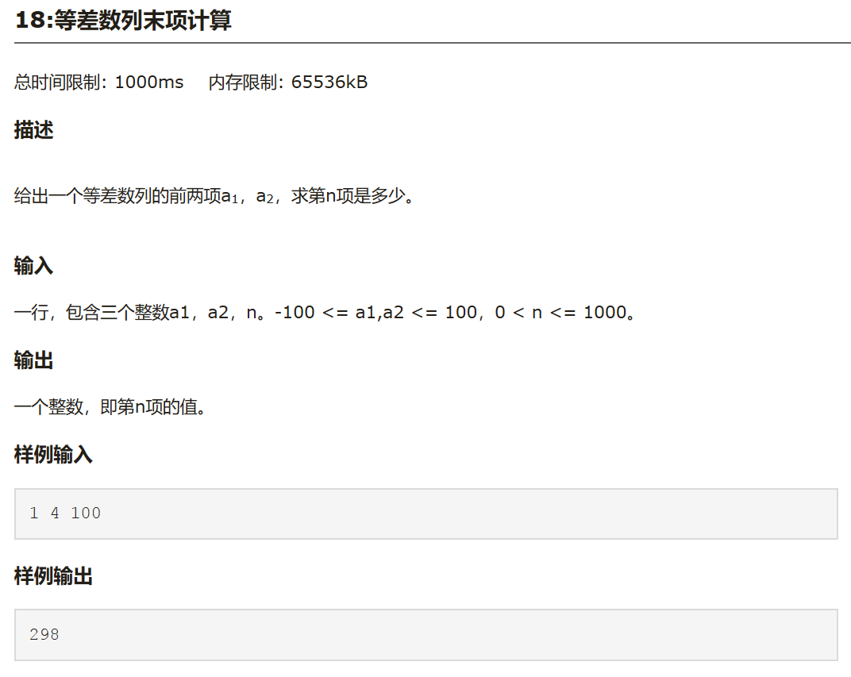
例3.

Slide 8
流 程 图
用计算机解题的基本方法
1.分析问题 2.确定算法
3.画流程图 4.编写程序
5.上机调试

Slide 9
例4. 已知三角形的二边及夹角，求第三边及面积。
分析 设三角形的两边及夹角分别为a,b,α，第三边为c,面积为s。
a,b及α的值应由键盘输入。
c和s可根据下列公式计算：
c = √a²+b²-2abcosα
s = absinα
其中α不是合法的标识符，用x代替。在计算sin和cos时应转换成弧度。
1
2

Slide 10
算法
⒈输入a,b,x的值。
⒉将角度转换成弧度：
x=x*pi/180
⒊计算第三边c:
c=sqrt(a*a+b*b-2*a*b*cos(x))
⒋计算面积s: s=a*b*sin(x)/2
⒌输出c和s

Slide 11
流程图
框图
Start
盒图(N-S图)
输入a,b,x
输入a,b,x
转换x
转换x
计算c
计算c
计算s
计算s
输出c,s
输出c,s
End

Slide 12
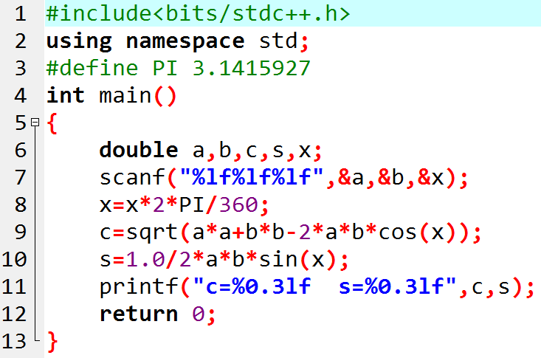
运行：
3 4 90
5.000 6.000

Slide 13
例5. 输入一元二次方程的系数a、b、c的值，输出实根，四舍五入保留4位小数（输入数据保证方程有实根）。
分析 已知a、b、c（输入）
利用求根公式计算x1、x2（处理）
求x1、x2（输出）

Slide 14
算法
⒈输入a,b,c的值。
⒉计算d：
d=b*b-4*a*c
⒊计算x1:
x1=(-b+sqrt(d))/2/a
⒋计算x2:
x2=(-b-sqrt(d))/2/a
⒌输出x1和x2.

Slide 15
流程图
框图
Start
盒图(N-S图)
输入a,b,c
输入a,b,c
计算d
计算d
计算x1
计算x1
计算x2
计算x2
输出x1,x2
输出x1,x2
End

Slide 16
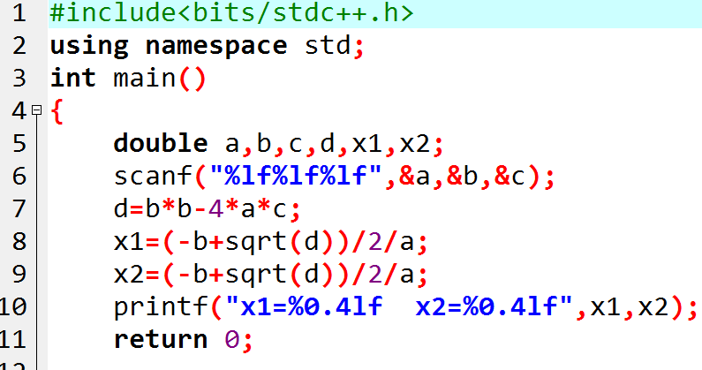
运行
1 2 -3
1.0000 -3.0000

Slide 17
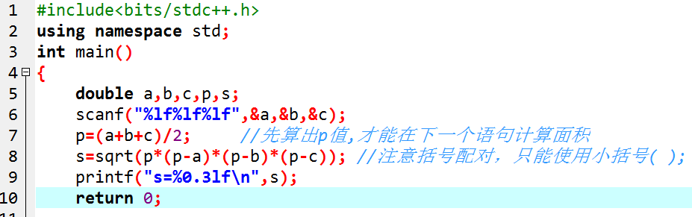
例6. 输入三角形的三边长，输出三角形面积。

